Slide 1
A vGT mezőgazdasággal, erdészettel, halgazdálkodással kapcsolatos eredményei - Vizek mennyiség védelme, vízhasznosítás, belvízgazdálkodás” Országos szakmai fórum belvíz-gazdálkodási ÉS Öntözési rendszerek kialakítása, fenntartása és üzemeltetése a VGT szemszögéből Simonffy Zoltán

Slide 2
EU – VKI – Öntözés – belvíz
A Víz Keretirányelv (VKI) fő célkitűzése a vizek jó állapotának elérése
(ha ez nem lehetséges, akkor az adott feltételek mellett elérhető legjobb állapot)
Általánosabban: elősegíteni a fenntartható vízhasználatokat
(ebbe a körbe tartozik az öntözés és a belvíz-elvezetés is)
EU-anyagok: (nem csak a VKI!)
Az európai vízkészletek megőrzésére irányuló stratégiai terv, 2012
Az aszály és vízhiány kezelése, Közlemény (2007, majd 2012)

Slide 3
VGT – Öntözés – belvíz
A VGT a VKI, és az EU Vízstratégia (beleértve az aszály és vízhiány kezelését is) nemzeti megvalósítása
A Második Nemzeti Éghajlatváltozási Stratégia (2014 – 2025): vízzel kapcsolatos feladatok → VGT
Nemzeti Aszály Stratégia (2012): szintén VGT
.
Szóval, minden út …

Slide 4
VGT – Öntözés – belvíz
A gyakorlati kérdés:
Fórum, konzultáció…..
igények,
indokok
Öntözés
Belvíz
VGT
intézkedések,
követelmények
Készletek (szabályozás)
Ösztönzés
Jó gyakorlatok:
Művelés
Vg. rendszerek kialakítása,
fenntartása, üzemeltetése

Slide 5
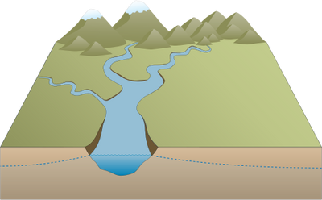
VGT – Öntözés – belvíz
Lokális
vízvisszatartás
Természetes vízf.
befogadó
Tározás
Belvíz-
elvezetés
Vízvisszatartás
talajban
Öntözés
Csatorna
Beszivárogtatás

Slide 6
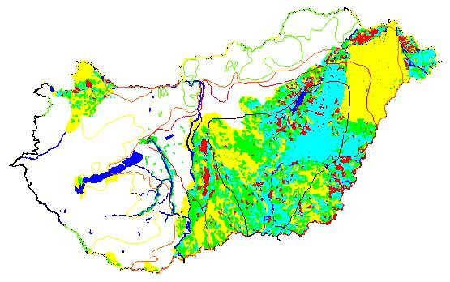
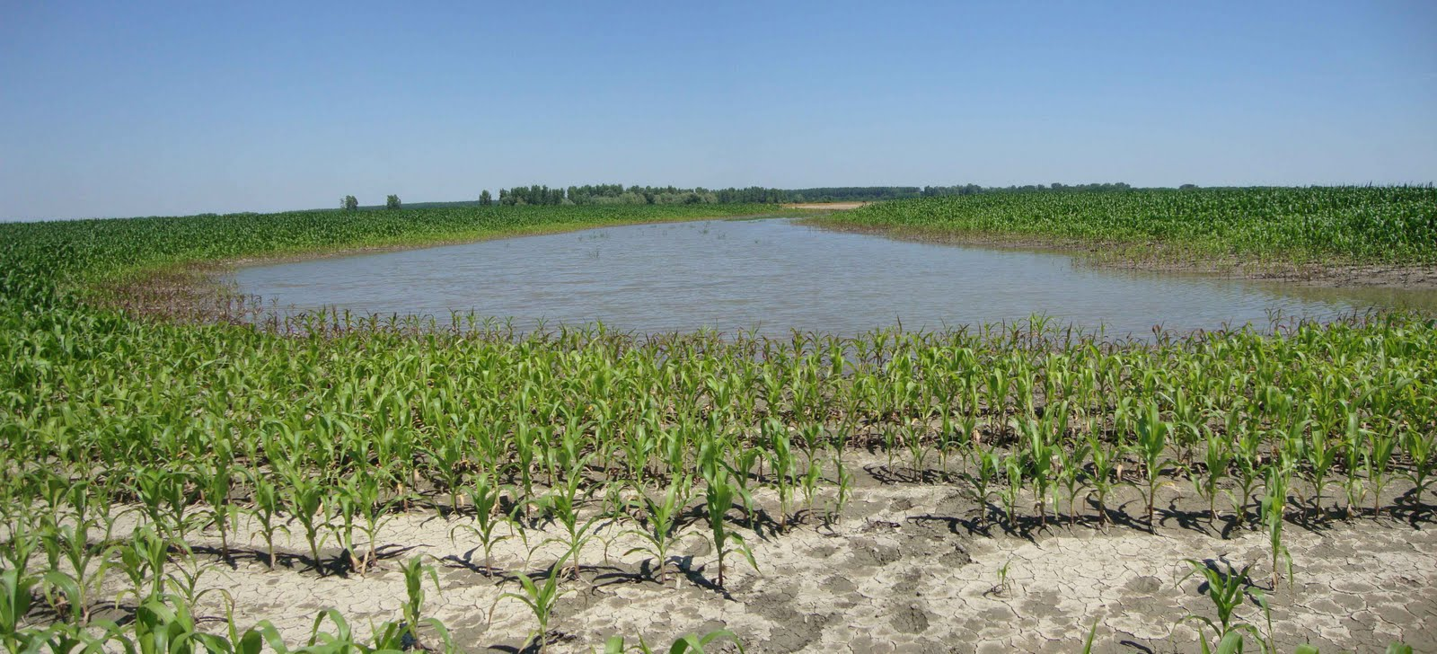
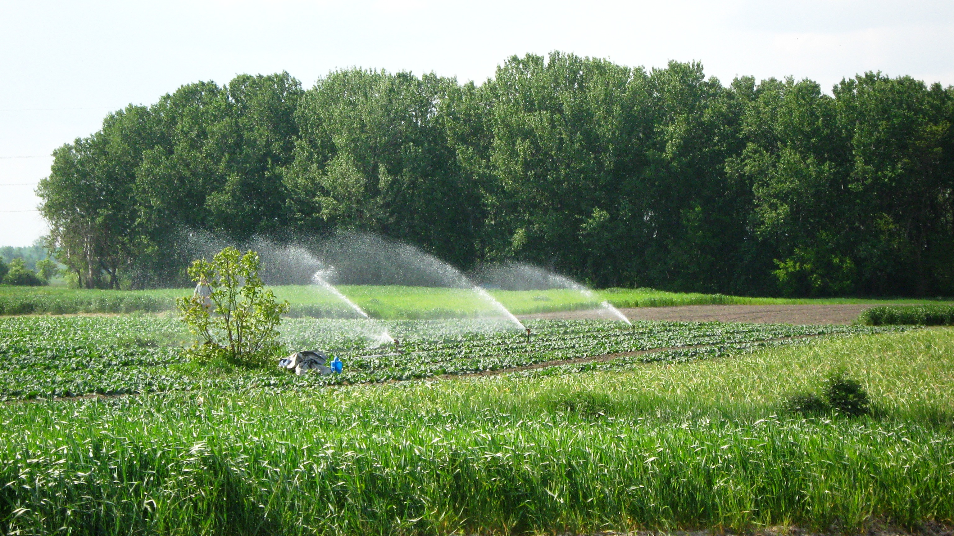
A vízvissztartás különböző formái
Szántóföldi művelés, optimális vízmennyiség
→ belvízlevezetés, öntözés (kettős működés)
Természetes állapotban:
kisebb vagy 0 lefolyás, beszivárgás, párolgás
Vízháztartási és lefolyási viszonyok változtak
→ Nem jó állapot
Kompromisszum:
Vízvisszatartás, ahol lehetséges
Előnyök:
Csökken az aszályérzékenység
Csökken az öntözési vízigény
Nagyobb FAV utánpótlódás
Tározott belvíz öntözésre
Kevesebb szivattyúzandó belvíz
Ma már számítanak a költségek !

Slide 7
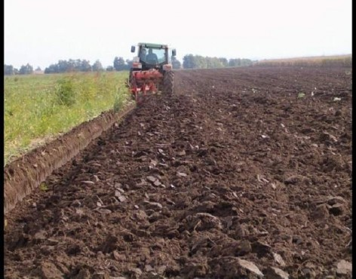
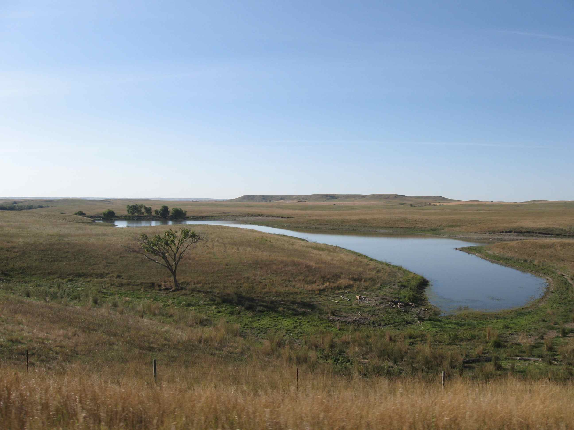
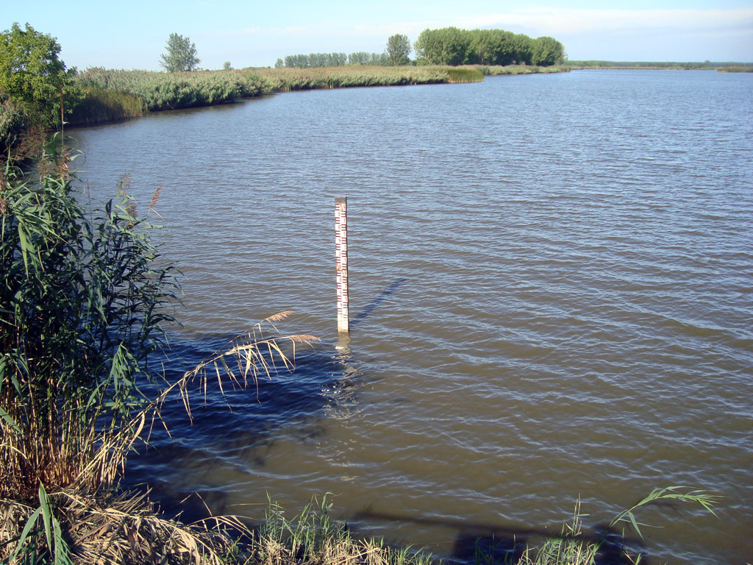
A vízvissztartás különböző formái
VGT intézkedések
(EU ajánlás is: + (EU project: http://nwrm.eu/)
Vízvisszatartás (csapadék-gazdálkodás):
Talajban (erózióvédelem is)
Mélyedésekben
Tározókban
(Csak minél kevesebbet vezessünk
befogadó vízfolyásokba (vízminőség is!!)
Megvalósítás:
VP-hez kapcsolódó támogatás

Slide 8
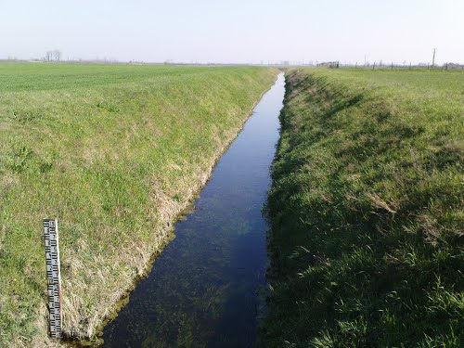
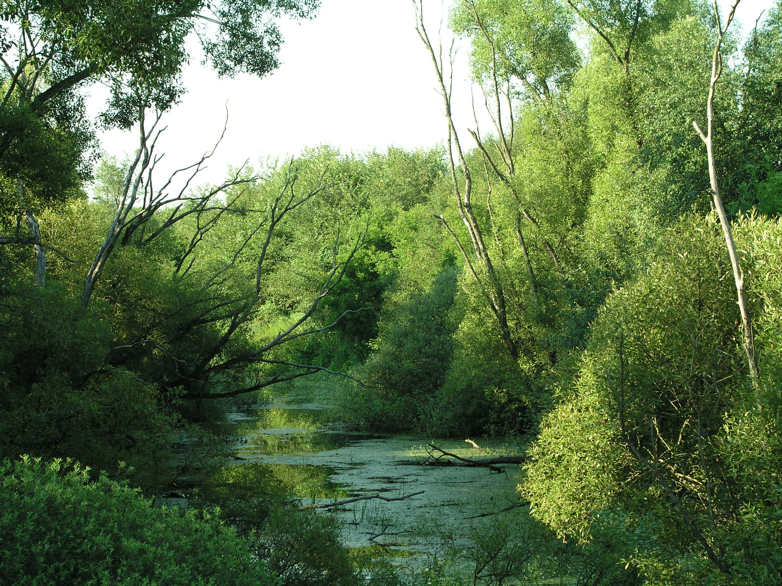
mesterséges és csatornázott vízfolyások
Belvízvédelmi és/vagy öntözési funkciók
→ Szabályozás és mesterséges vízfolyások
A természetes állapotban:
meanderezés, kiöblösödések, parti fás és/vagy lágyszárú) növényzet, tartós nyári kisvizek, időszakosság.
Kompromisszum:
Jó ökológiai potenciál:
szabályozottság csökkentése, növényzet részbeni visszaállítása
Előnyök:
Kedvezőbb fenntartás
Ökológiai szolgáltatások (pl. vízminőség)

Slide 9
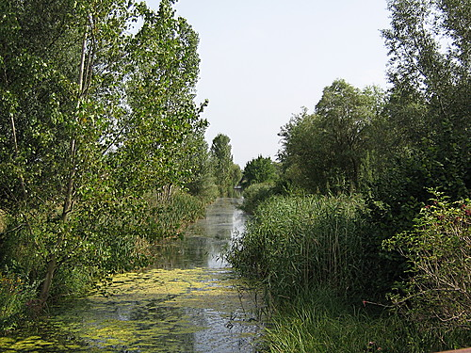
mesterséges és csatornázott vízfolyások
A jó ökológiai állapot elérhető
Ha az igények változása miatt az öntözési vagy belvízlevezetési funkció megszűnik.
Ha nem szűnik meg, de az üzemeltetés ill. fenntartás a jó gyakorlatnak megfelelően végezhető:
nincs folyamatos duzzasztás,
nincs burkolat,
meanderezés, változatos mederforma → változékony part, vízmélység, sebesség,
van mederbeli, illetve parti növényzet.

Slide 10
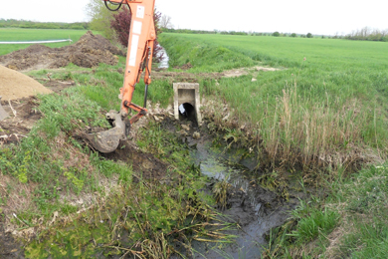
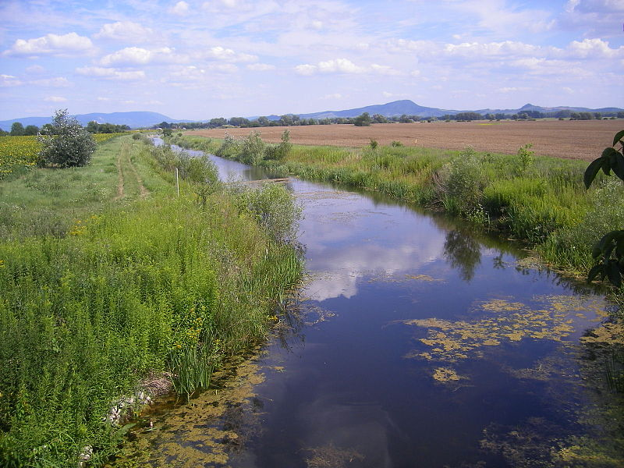
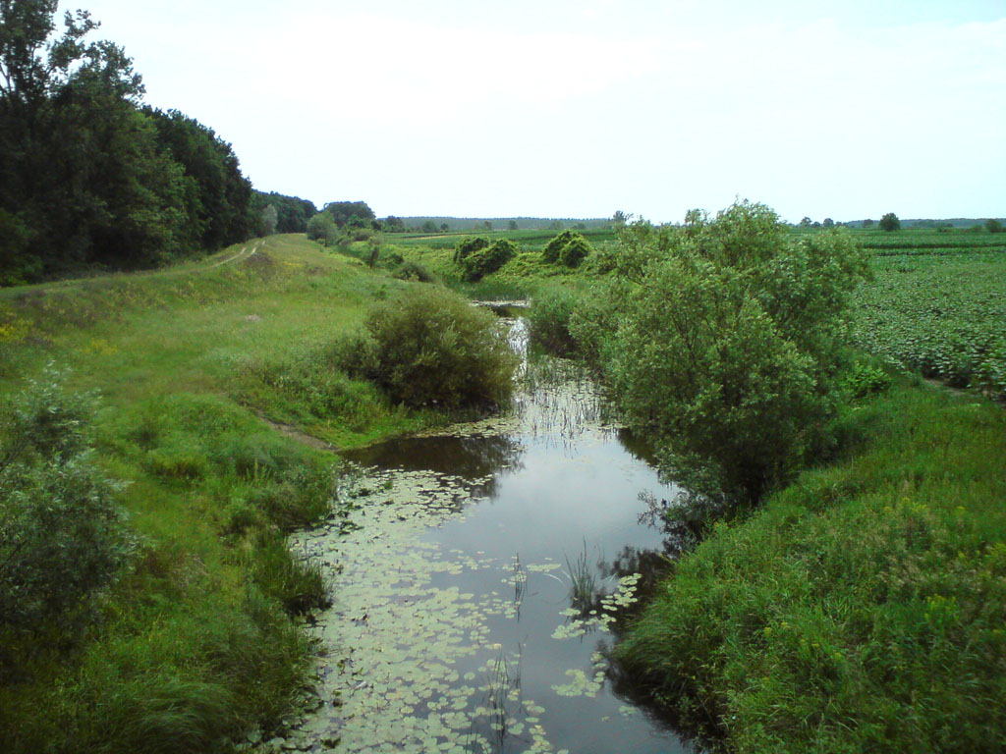
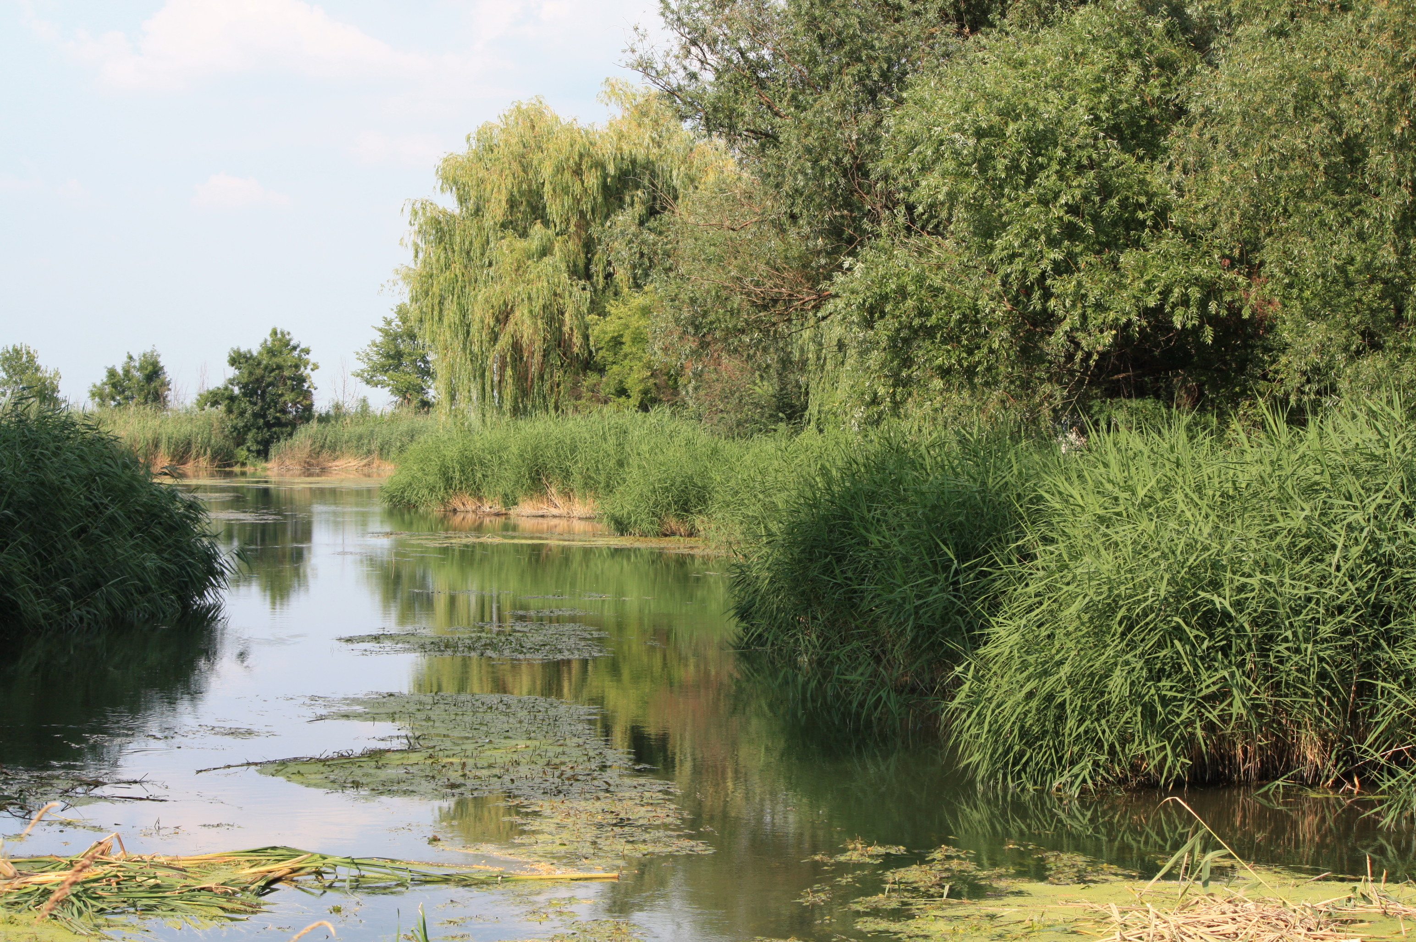
mesterséges és csatornázott vízfolyások
2. A jó ökológiai potenciál
A spontán regenerálódás elősegítése:
Fenntartó kotrás
Puffersáv (füves, fás) kialakítása
Mederbeli akadályok megtartása (meanderezés elősegítése)
Szelektív növénygondozás a parti növényzet fejlődésének elősegítése
Kiöblösödések

Slide 11
Projektek (2020 -ig)
Környezeti és Energiahatékonysági Operatív Program (KEHOP)
BELVÍZVÉDELEM, VÍZGAZDÁLKODÁSI RENDSZEREK
8 projekt
Vízgazdálkodási rendszerek rekonstrukciója, fejlesztése (4)
Belvízcsatornák rekonstrukciója, korszerűsítése (4)
Vízgazd. projektek - VGT: összehangolás !

Slide 12
A VGT és az Á(B)KK összehangolása
VKI és VGT Projekt Á(B)KK
A vizek jó állapota
Vízgazdálkodási cél
Intézkedések a terhelések megszüntetésére
Intézkedések
a cél érdekében
Mindkét szempont szerint kedvező intézkedések
Konfliktus
Kompromisszum
A jó állapot helyett jó ökológiai potenciál
Engedélyezett beavatkozás (4.7 cikk)
(ha az ökológiai haszon < költség)
A jó állapottal konform megoldás előnyben
Nem a „legköltséghatékonyabb” megoldás
Jó gyakorlatok és hatásmérséklő intézkedések

Slide 13
BKK intézkedések és VGT szempontok
A leírások alapján az ÁKK intézkedések a VGT szempontjából
4 csoportba sorolhatók:
A VKI szerint is kedvező (állapotjavító) intézkedés :
Vízvisszatartás a területen, tározóban, (csapadék-gazdálkodás)
Felesleges építmények elbontása,
Elfogadható (semleges)
Vízvisszatartás a mederben
Az alkalmazástól függ (jó gyakorlat betartása!)
Csatornák fenntartása, Vízkormányzás módosítása, Üzemeltetés módosítása
Kedvezőtlen (VKI szerinti kivételek, és szabályok),
Vízfolyás rendezése (trapézszelvény, növényirtás, beton…)
☺
☺
☺
☹
☹
Nem csak a jövő projektekre kell alkalmazni, hanem a múltra is

Slide 14
Megoldás a VKI előírásai szerint
A területen előforduló problémák
és a VKI szerint javasolt megoldás
Összefoglalva, komplex problémák kezelésére ajánlott módszer:
A VKI horizontális szempontrendszer. A VGT megvalósítása nem csak egyedi állapotjavító projektek keretében történik, hanem a vizek állapotát érintő projektekhez kapcsolva is.
Ágazatok: a végrehajtás közös feladat, hozzájárulás szükséges, ugyanakkor az engedményekkel indokolt esetben lehet élni.
Az igények megfogalmazása, alátámasztása. Az ellentétes igények egyeztetése, értékelése (ehhez szükséges kiegészítő társadalmi gazdasági elemzések)

Slide 15
Hidromorfológiai problémák megoldása Felmerülő kérdések
Mi a véleménye a vízfolyások környezeti szerepéről?
Egyetért-e azzal, hogy a csatornák esetében is javítani kell az ökológiai viszonyokat, öntözési és belvízelvezetési funkciójuk megőrzése mellett, a bemutatott jó példák szerint, amennyiben ezek költsége nem aránytalanul magas?
Mi a véleménye a vízfolyások melletti pufferzónákról? Milyen jogszabályi és támogatási feltételek esetén tartja ezt megvalósíthatónak?
Fontosnak tarja-e a mezőgazdasági területeken történő vízvisszatartást, amely csökkenti a mértékadó belvízi hozamot, és az aszályérzékenységet?

Slide 16
KÖSZÖNÖM A FIGYELMET!

